Slide 1

Machine Learning
Analyse et Prédiction de Score de Crédit
Elaboré par:
ARRARI Abir
BENAZAIEZ Chahrazed
HABAIEB Imen
1
Notes:
Ce projet de machine learning vise à développer un modèle prédictif pour analyser et prédire le score de crédit des clients. L'objectif est d'optimiser les décisions financières et de réduire les risques associés aux prêts.

Slide 2
Plan du Projet
1
Introduction et Contexte
2
Exploration et Préparation des Données
3
Transformation des Données
4
Implémentation d’Algorithmes Avancés
5
Validation et Optimisation
6
Conclusion
2

Slide 3

Contexte de la dataset
Source
Données clients d’institutions financières
Objectif
Prédire le Score Credit (Faible, Moyen, Élevé)
Variables principales
Outstanding\_Debt, Credit\_Utilization\_Ratio, Payment\_Behaviour
Taille
100 000 lignes avant nettoyage, 22 365 après nettoyage
3

Slide 4



Exploration et Préparation des Données
Analyse des Données
Nettoyage des Données
Standardisation et Normalisation
Inspection des valeurs manquantes et des distributions pour chaque variable. Détection et traitement des outliers.
Imputation des valeurs manquantes à l’aide de KNN Imputer et encodage des variables catégoriques.
Application de StandardScaler pour réduire l’échelle des variables et améliorer la stabilité des modèles.
4

Slide 5
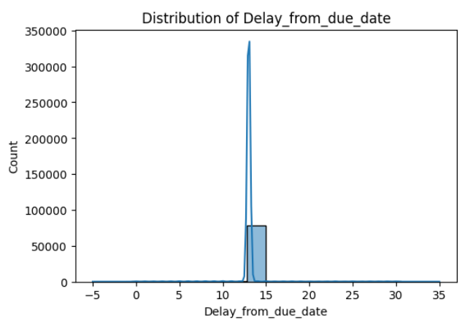
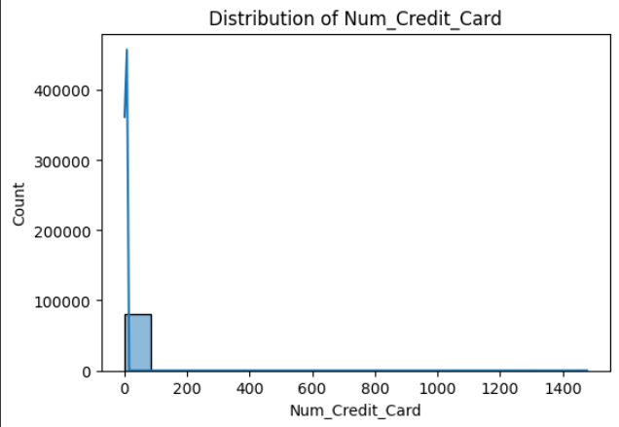
Analyse Exploratoire (EDA)
Distribution de la tolerance du retard
Distribution de num de Carte de Crédit
Analyse de la répartition des scores de crédit pour identifier les classes dominantes et les éventuels déséquilibres.
Exploration de la relation entre le ratio d’utilisation du crédit et les retards de paiement pour identifier les facteurs d’influence clés.
5

Slide 6
Transformation des Données
Ingénierie des Features
Gestion des Outliers
Équilibrage des Données
Création de nouvelles variables à partir des données existantes
Transformation des variables continues en catégories.
Suppression ou transformation des valeurs extrêmes détectées dans les données.
SMOTE (Synthetic Minority Over-sampling Technique) pour créer des données synthétiques et équilibrer les classes.
6
Notes:
Ingénierie des Features :
Création de nouvelles variables à partir des données existantes
Binning : Transformation des variables continues en catégories.
Gestion des Outliers :
Suppression ou transformation des valeurs extrêmes détectées dans les données.
Techniques d'Équilibrage des Données :
Si le dataset est déséquilibré, utiliser des techniques comme SMOTE (Synthetic Minority Over-sampling Technique) pour créer des données synthétiques et équilibrer les classes.

Slide 7

Implémentation d’Algorithmes Avancés
Bagging et Boosting
Méthodes de Réseaux
de Neurones
Clustering pour
Détection de Patterns
Méthodes de
Réseaux de Neurones
Random Forest
Gradient Boosting
Stacking
Implémenter un Perceptron Multicouche (MLP) ou un réseau de neurones basique pour montrer vos connaissances sur l’apprentissage profond.
K-Means pour découvrir des clusters cachés dans les données.
Régression Logistique
Support Vector Machines (SVM)
avec noyaux non linéaires.
7

Slide 8
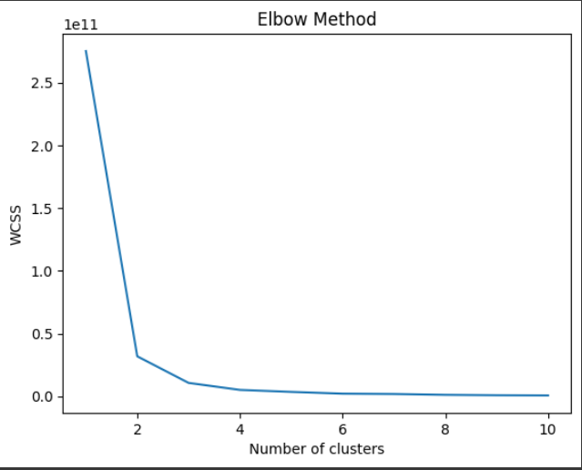
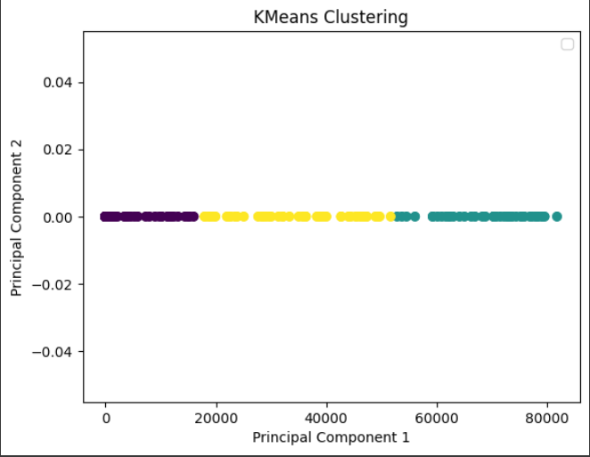
Implémentation d’Algorithmes Avancés
Eblow Method
Kmeans Clustering
8

Slide 9
Évaluation des modèles
Modèle | Précision | Rappel | F1-Score | AUC-ROC
Random Forest | 0.92 | 0.89 | 0.90 | 0.93
Support Vector Machine | 0.88 | 0.85 | 0.86 | 0.90
Logistic Regression | 0.85 | 0.80 | 0.82 | 0.87
Gradient Boosting | 0.93 | 0.90 | 0.91 | 0.94
85%
80%
75%
Random Forest
SVM
Régression Logistique
Meilleure performance globale
Performance légèrement inférieure
Performance la plus faible
9

Slide 10
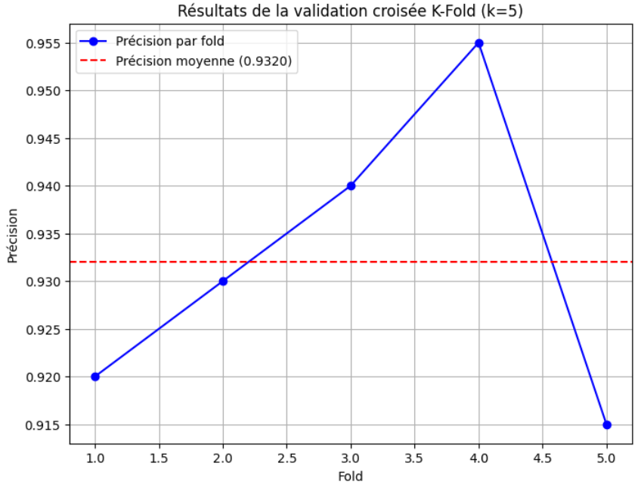
Validation et Optimisation
1 Validation Croisée
Évaluer la performance du modèle sur des données inédites pour garantir sa généralisation.
10
Notes:
La validation croisée (k-fold) est utilisée pour évaluer la performance d’un modèle en divisant le dataset en plusieurs sous-ensembles (folds). Chaque fold sert tour à tour d’ensemble de test, tandis que les autres sont utilisés pour l’entraînement.
* On observe une variation de la précision entre les différents plis, ce qui est assez courant dans ce type d'analyse. Cependant, la précision moyenne est relativement élevée, autour de 0.932, ce qui suggère que le modèle a globalement de bonnes performances.

Slide 11
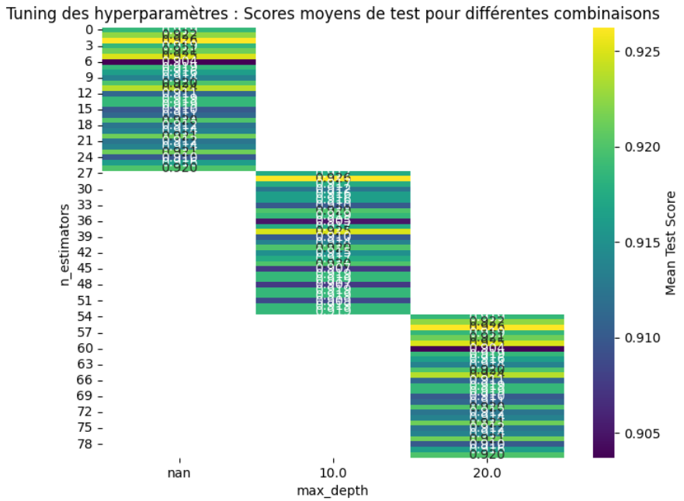
Validation et Optimisation
2 Optimisation des Hyperparamètres
Ajuster les paramètres du modèle pour maximiser ses performances.
GridSearchCV
Les hyperparamètres considérés ici sont :
Profondeur maximale des arbres (max_depth) sur l'axe horizontal.
Nombre d'arbres (n_estimators) sur l'axe vertical.
Les meilleurs scores se situent autour de la combinaison n_estimators élevé (≥30) et max_depth = 10, avec un score atteignant environ 0.925.
11
Notes:
GridSearchCV : Identifie les meilleures combinaisons d’hyperparamètres pour le modèle RandomForestClassifier.
RandomizedSearchCV : Explore aléatoirement un vaste espace d’hyperparamètres.
Ce graphe montre la performance moyenne d'un modèle entraîné avec RandomizedSearchCV pour différentes combinaisons de deux hyperparamètres :
Profondeur des arbres (max_depth), représentée sur l'axe horizontal.
Nombre d'arbres (n_estimators), représenté sur l'axe vertical.
Points clés :
Les couleurs varient en fonction des scores obtenus (plus clair = meilleur score).
Score le plus élevé : 0.921, obtenu avec 100 arbres et une faible profondeur.
Une combinaison (50 arbres, profondeur élevée) a donné un score de 0.0, probablement dû à une erreur ou un mauvais réglage.
Conclusion :
La performance dépend fortement des hyperparamètres, et une configuration optimisée est essentielle pour de bons résultats.

Slide 12
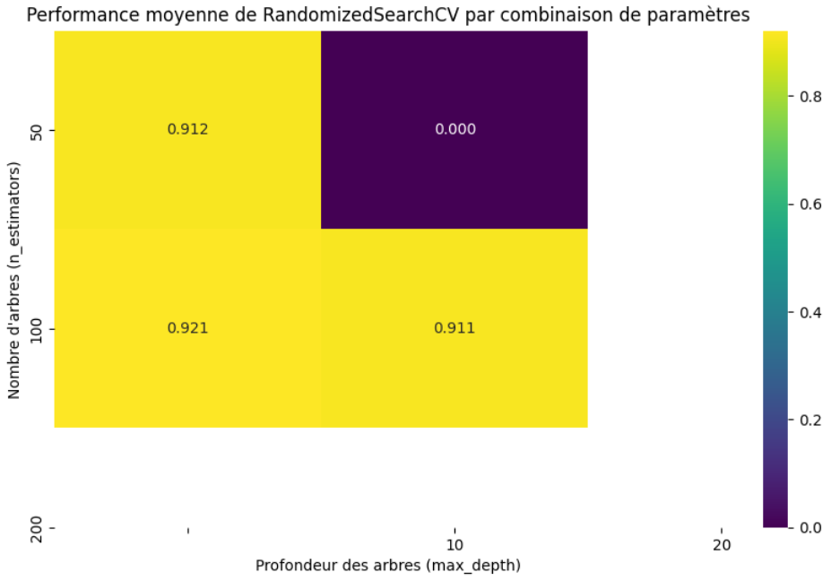
Validation et Optimisation
2 Optimisation des Hyperparamètres
Ajuster les paramètres du modèle pour maximiser ses performances.
RandomizedSearchCV
Les hyperparamètres considérés ici sont :
Profondeur des arbres (max_depth), représentée sur l'axe horizontal.
Nombre d'arbres (n_estimators), représenté sur l'axe vertical.
Score le plus élevé : 0.921, obtenu avec 100 arbres et une faible profondeur.
Les couleurs varient en fonction des scores obtenus (plus clair = meilleur score).
11
Notes:
GridSearchCV : Identifie les meilleures combinaisons d’hyperparamètres pour le modèle RandomForestClassifier.
- Chaque cellule de la carte représente une combinaison spécifique de ces deux hyperparamètres, et la couleur de la cellule indique le score moyen de test obtenu avec cette combinaison. Une couleur plus chaude (jaune) correspond à un meilleur score, tandis qu'une couleur plus froide (violet) indique un score moins bon.
RandomizedSearchCV : Explore aléatoirement un vaste espace d’hyperparamètres.
Ce graphe montre la performance moyenne d'un modèle entraîné avec RandomizedSearchCV pour différentes combinaisons de deux hyperparamètres :
Profondeur des arbres (max_depth), représentée sur l'axe horizontal.
Nombre d'arbres (n_estimators), représenté sur l'axe vertical.
Points clés :
Les couleurs varient en fonction des scores obtenus (plus clair = meilleur score).
Score le plus élevé : 0.921, obtenu avec 100 arbres et une faible profondeur.
Une combinaison (50 arbres, profondeur élevée) a donné un score de 0.0, probablement dû à une erreur ou un mauvais réglage.
Conclusion :
La performance dépend fortement des hyperparamètres, et une configuration optimisée est essentielle pour de bons résultats.

Slide 13
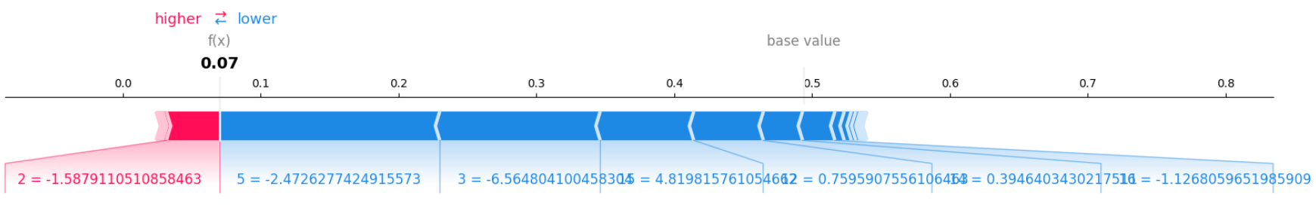
Validation et Optimisation
3 Interprétabilité des Modèles
Comprendre comment le modèle arrive à ses prédictions et identifier les variables les plus influentes.
(SHapley Additive exPlanations) permet d’interpréter les prédictions des modèles complexes.
SHAP:
12
Notes:
SHAP (SHapley Additive exPlanations) permet d’interpréter les prédictions des modèles complexes.

Slide 14
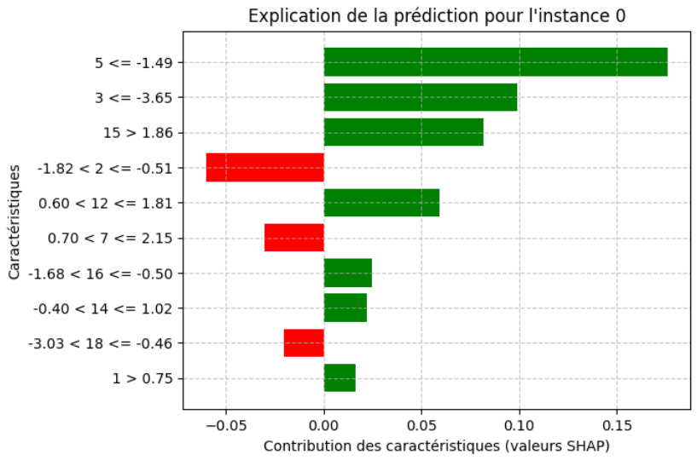
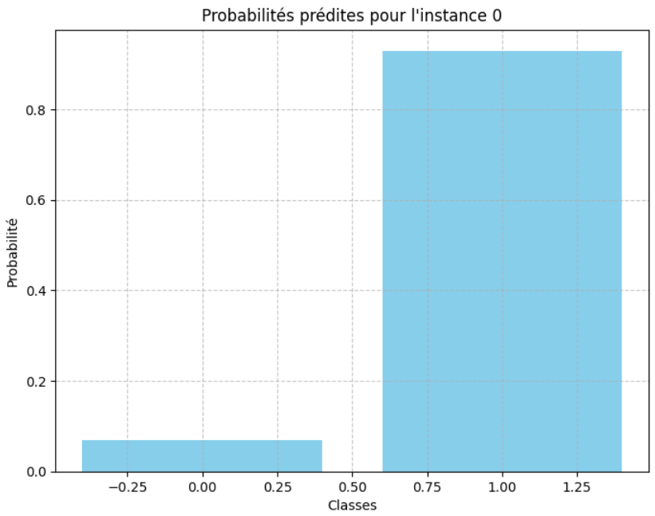
Validation et Optimisation
3 Interprétabilité des Modèles
Comprendre comment le modèle arrive à ses prédictions et identifier les variables les plus influentes.
LIME:
(Local Interpretable Model-agnostic Explanations) fournit des explications locales pour chaque prédiction.
13
Notes:
- LIME explique les prédictions d’un modèle complexe en approximant localement le modèle avec un modèle plus simple et interprétable. La fonction show_in_notebook() produit un graphique interactif montrant l’impact des caractéristiques pour une prédiction donnée. L’explication indiqueà quel point chaque feature contribue à la prédiction finale.

Slide 15

Conclusion
Ce projet a abouti à la création d’un modèle de machine learning capable de prédire le score de crédit avec une précision élevée. Ce modèle fournit des insights précieux pour une prise de décision financière plus éclairée et une réduction des risques associés aux prêts.
14

